Slide 1
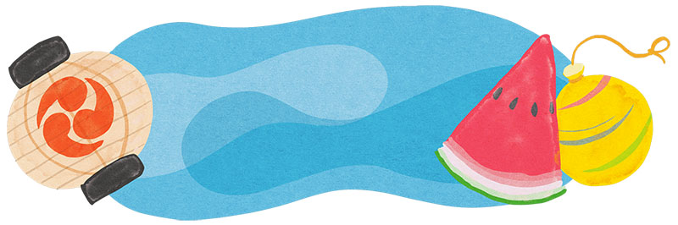











ミニ ほっとしょ！
小学生
なつやすみ号
発行日 令和８年７月
発行者 内之浦銀河アリーナ図書室
電 話 ３１－６５５５
「 かいかんじかん 」
月～金 10：00～17：00
土・日・祝日 10：00～17：00
（12：00～13：00はへいかんします）
「いきいき・のびのび・おはなし会」
日 時 ：8月5日（水）10：00～11：00
場 所 ：銀河アリーナ 小ホール2階
出演者：「チューリップの会」他
（肝付町読み聞かせグループ）
※おはなし会終了後雑誌の無料配布があります
参加してくれた
子ども達には
プレゼントがあるよ♪
レクレーションは
「しおり釣り」を実施します！
図書室
おすすめ本
デコピンのとくべつ ないちにち
大谷翔平 文
やばいやばい
太田久美作・絵

Slide 2









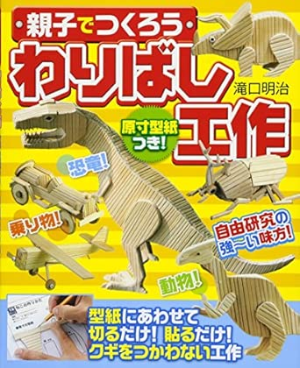

おすすめの本
ルルとララ
シリーズ
おねえちゃんって、
きょうもやきもき！
ちいちゃんの
かげおくり
あんびるやすこ 作
いとうみく 作
つじむらあゆこ 絵
あまんきみこ 作
上野紀子 絵
「ルルとララ」は、料理が好きな二人が、森の動物たちのためにとくべつなスイーツを作って、みんなをえがおをにするよ！
読むと作りたくなるような、あたたかい気持ちになれるシリーズ。
『おねえちゃんって、もうたいへん！』から始まったシリーズ６作目。おねえちゃんの気持ちに寄りそう成長物語。、きょうもやきもき！
夏のはじめのある朝、小さな女の子のいのちが、空に消えました。ひさんなせんそうの中におさないいのちをとじた女の子のすがたを、しずかにえがく。
怪談レストラン
かあちゃん
取扱説明書
わたしと
いろんなねこ
いとうみく 作
佐藤真紀子 絵
おくはらゆめ 作・絵
背筋がゾッとするような怖い話やちょっと不思議な話を、レストランのメニューのように楽しめるシリーズ。ちょっと怖いけど、ドキドキを味わいたい人に、とってもおすすめの人気の怪談本。
主人公の男の子が、お母さんを元気にしたり機嫌をよくしてもうらうための方法を、まるで商品の説明書のようにまとめる、という楽しいお話。お母さんの意外な一面が見られたり、家族の温かさに触れたりできるお話。
絵本作家のおくはらゆめさんが、自分が今まで出会ってきたたくさんの猫たちとの想い出を描いた心温まる本。猫たちのいろんな姿や、それぞれの個性を通して、命の大切さや愛おしさを伝えてくれる本。
真昼にも星が
光ると知ったのは
親子でつくろう
わりばし工作
消えた夏休み
梨屋アリエ 作
滝口明治 著
大羽睦代・富家知道
富家美智代 著
みんなから変わっていると言われる中２の少女・夏鈴は、盲ろうの青年に出会い・・・。親友ができたことをきっかけに、様々な人たちと知り合い、「友だちとは？」「障害とは？」と考えを深めていく物語。
なべしき、小物入れ、ステゴザウルス、プロペラ飛行機、ちょきん箱、１０連発ピストル・・・。くぎやねじなど使わず木工用ボンドで組み立てる「わりばし工作」を紹介する。コピーして使う原寸の型紙も収録。
あの夏の日から６０年。おじいちゃんのトランクにしまわれてきた手紙とお守り。もっともっと生きて、勉強もしたかった、戦争のない世の中をみたかった・・・。
わずか １３歳で爆死したヒロシマの少女の思いを伝えるお話。

